Slide 1
TIẾNG VIỆT 1
Tập 2
Tuần 30
Kể chuyện: Ba cô con gái

Slide 2
Nghe kể chuyện

Slide 4
Nghe kể lại

Slide 5
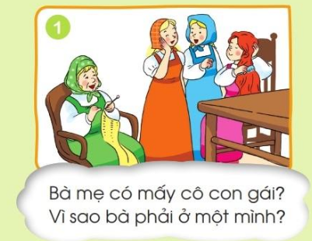

Slide 6
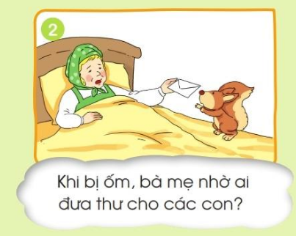

Slide 7
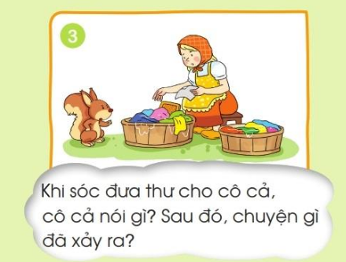

Slide 8
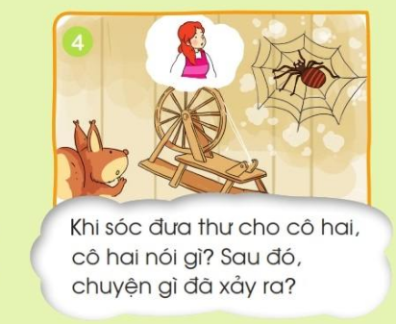

Slide 9
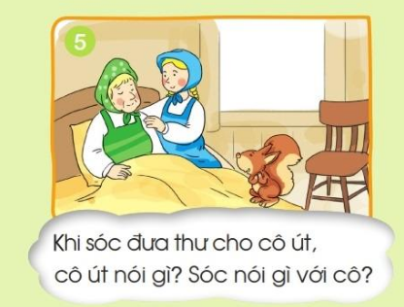

Slide 10
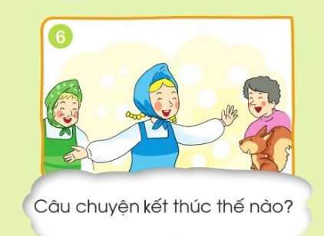

Slide 11
Trò chơi
Làng bí khổng lồ

Slide 12
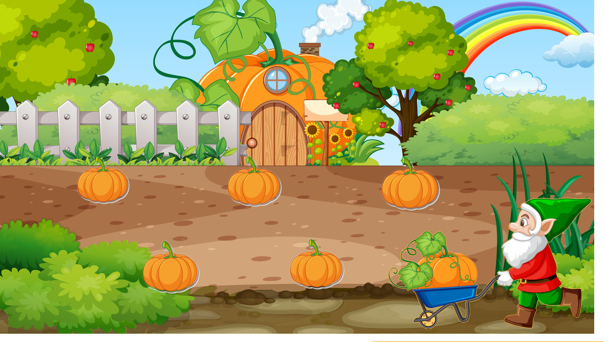
GV chọn vào quả bí để xuất hiện câu hỏi.
Sau khi HS trả lời, GV nhấn vào hình ông già noel bên trái màn hình để quay về khu vườn và chọn quả bí khác.

Slide 13
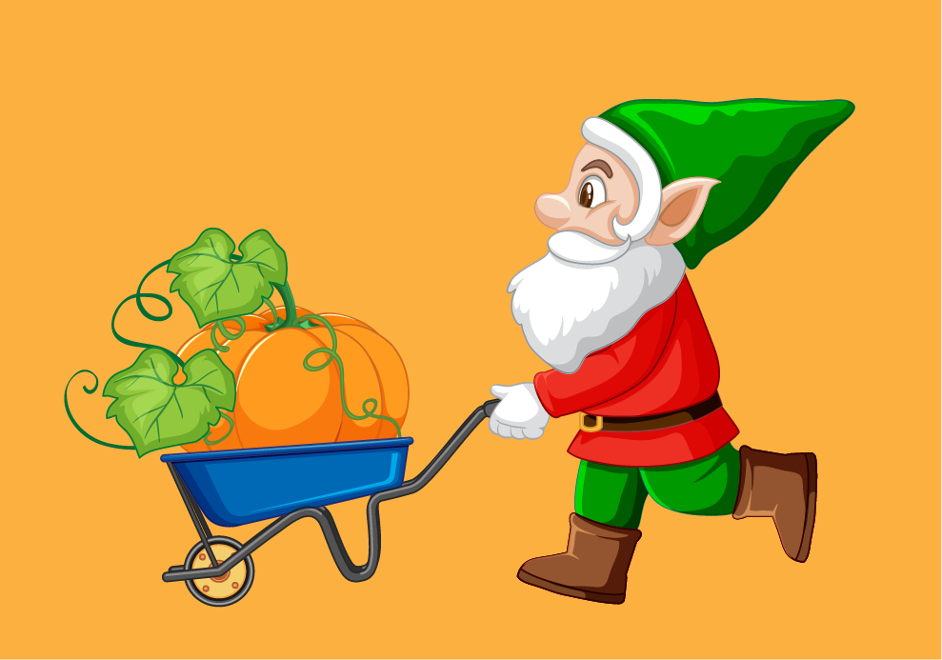
1
2
3
4
5
Notes:
GV chọn số bất kỳ, sau khi trả lời câu hỏi bấm vào biểu tượng chú lùn đẩy xe ở góc trái để quay lại màn hình chọn số
Sau khi kết thúc trò chơi chọn biểu tượng chú lùn đẩy xe để đến slide tiếp theo

Slide 14
Bà mẹ có mấy cô con gái? Vì sao bà phải ở một mình?
Bà mẹ có 3 cô con gái. Bà phải ở một mình vì các con đi lấy chồng.

Slide 15
Khi bị ốm, bà nhờ ai đưa thư cho các con?
Khi bị ốm, bà nhờ sóc con đưa thư cho các con.

Slide 16
Chuyện gì đã xảy ra với cô cả và cô hai?
Cô cả biến thành một con rùa to.
Cô hai biến thành một con nhện.

Slide 17
Khi sóc đưa thư cho cô út, cô út nói gì? Sóc nói gì với cô?
Cô nói cô sẽ đi thăm mẹ ngay.
Sóc nói: - Chị út à chị thật hiếu thảo, chị sẽ sống vui vẻ và hạnh phúc.

Slide 18
Câu chuyện kết thúc như thế nào?
Cô út có cuộc sống hạnh phúc và được mọi người yêu quý.

Slide 19
Thời gian
5 phút
Kể trong nhóm

Slide 20
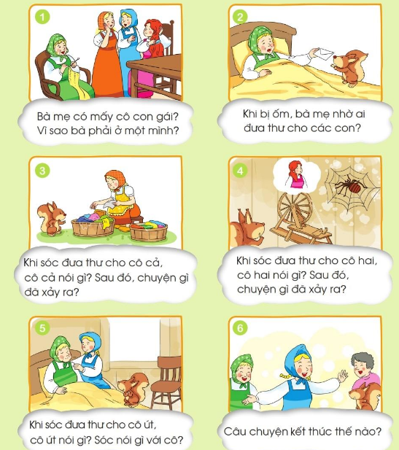

Slide 21
Thi kể trước lớp

Slide 23
Ý nghĩa
Câu chuyện khuyên các em phải biết yêu thương, hiếu thảo với cha mẹ, quan tâm, chăm sóc khi cha mẹ đau ốm.

Slide 24
Dặn dò

